Slide 1
Сайт по доставке пиццы
Подготовили: Кузнецова Юлия, Созыкин Иван, Часовитин Александр
МГПИ-2

Slide 2
Роли
Клиент
Оператор
Курьер

Slide 3

Главная страница

Slide 4
Личный кабинет
Регистрация:
Имя
Фамилия
Отчество
Дата рождения
Почта
Телефон
История заказов
Бонусные баллы

Slide 5
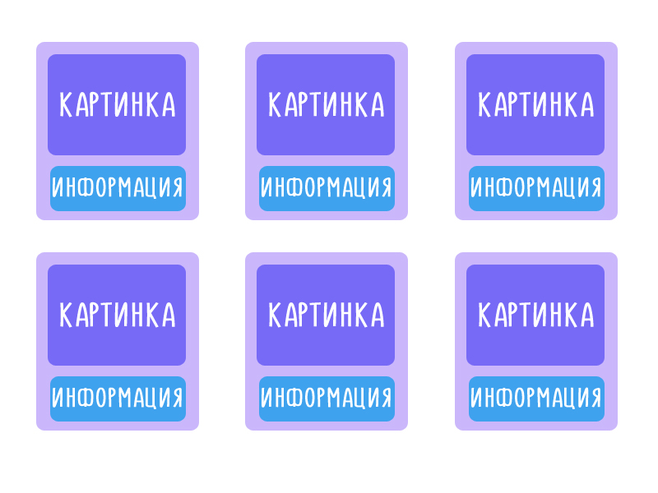
Выбор еды
Информация:
Название
Описание
Цена
Количество
Добавить в корзину

Slide 6
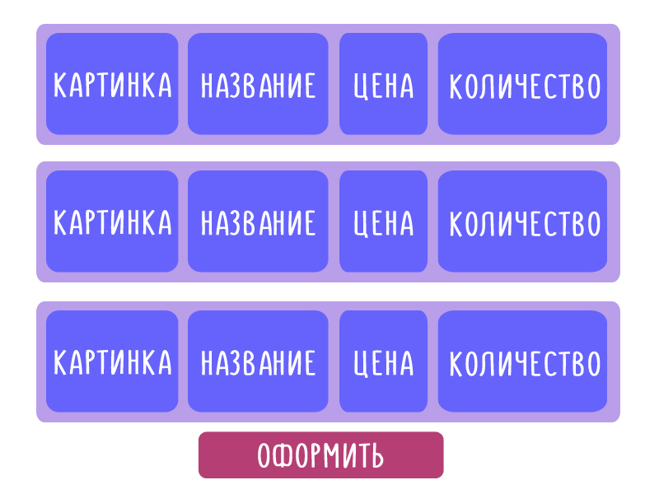
Корзина

Slide 7
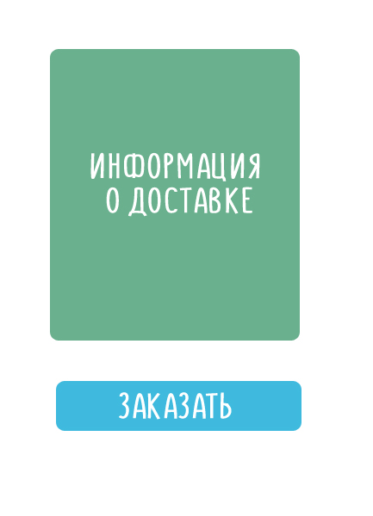
Доставка
Информация о доставке:
ФИО
Телефон
Адрес
Выбор оплаты

Slide 8
Спасибо за внимание!

